Slide 1
Тема занятия: «Домашние животные и их детеныши»

Slide 2
Цель: Формирование лексико-грамматического строя речи по теме «Домашние животные и их детеныши».
Задачи:
Коррекционно- образовательные:
Активизация словаря по теме «Домашние животные и их детеныши»;
Совершенствование лексико - грамматического строя речи.
Коррекционно - развивающие:
Развитие связной речи;
Развитие речевого внимания;
Развитие зрительного восприятия;
Развитие мышления;
Развитие мелкой моторики рук;
Развитие общей моторики, координации речи с движением.

Slide 3
Коррекционно- воспитательные:
Формирование взаимопонимания, доброжелательности, навыков сотрудничества, самостоятельности.
Раздаточный материал:
Настольно – печатная игра (пазлы) «Домашние животные и их детеныши» по количеству детей, мяч.
Предварительная работа:
Разучивание пальчиковой гимнастики и физкультминутки по теме.

Slide 4
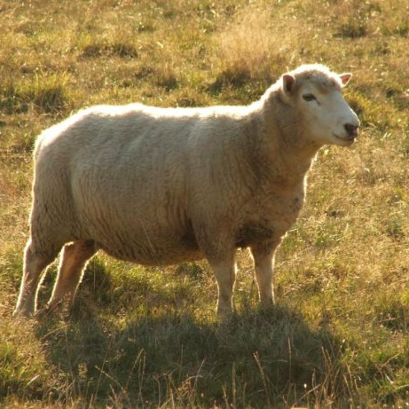
Отгадайте загадку:
Ходят модницы за речкой -
кудри белые колечком.
А зимой из их кудряшек
бабушка носочки вяжет.

Slide 5
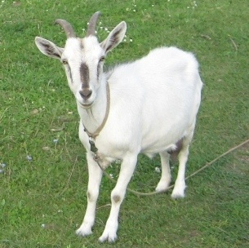
Отгадайте загадку:
С бородой, а не старик,
С рогами, а не бык,
Доят, а не корова,
Лыко дерёт,
А лаптей не плетёт.

Slide 6
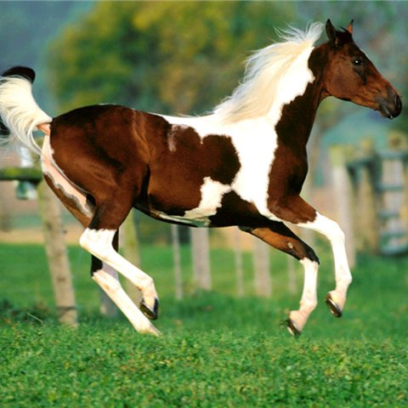
Отгадайте загадку:
Я скачу, скачу.
Грива вьётся на ветру.
Кто это?

Slide 7
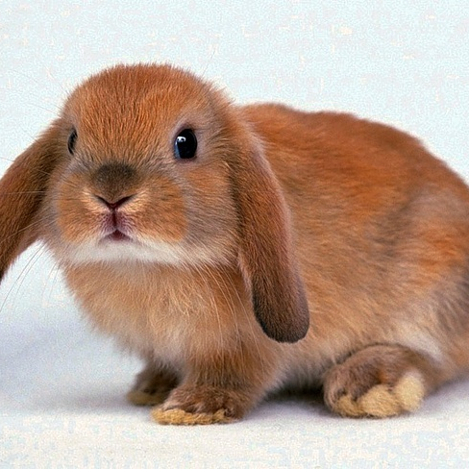
Отгадайте загадку:
Длинное ухо,
Комочек пуха,
Прыгает ловко,
Любит морковку.

Slide 8
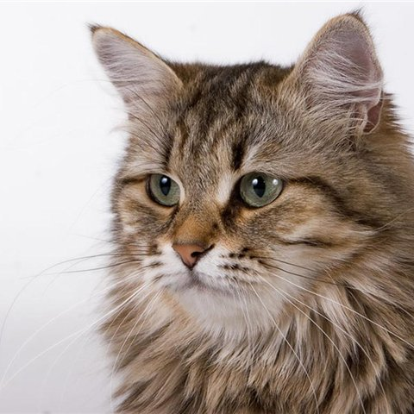
Отгадайте загадку:
У порога плачет, коготки прячет,
Тихо в комнату войдёт,
Замурлычет, запоёт.

Slide 9
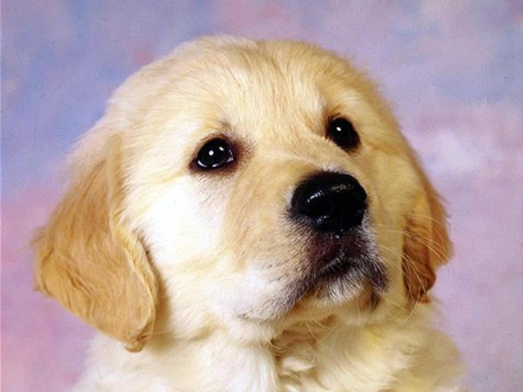
Отгадайте загадку:
Заворчал живой замок,
Лег у двери поперёк.

Slide 10
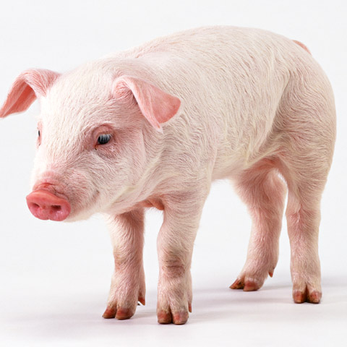
Отгадайте загадку:
Вместо носа пятачок,
Вместо хвостика крючок.
«Хрю-хрю-хрю!» — он нам кричит,
«Здравствуйте!» — он говорит.

Slide 11
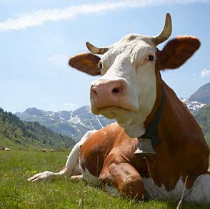
Отгадайте загадку:
Сама пёстрая,
Ест зелёное,
Даёт белое.

Slide 12
Повторите слова:
КОШКА
КОРОВА
СВИНЬЯ
КОЗА
ОВЦА
ЛОШАДЬ
КРОЛИК
СОБАКА

Slide 13
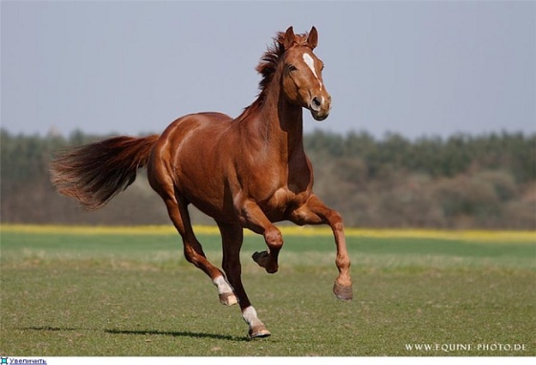

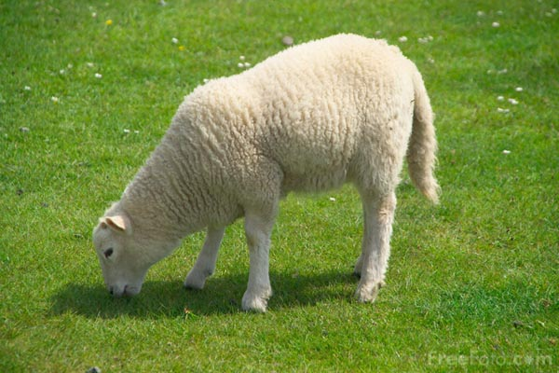
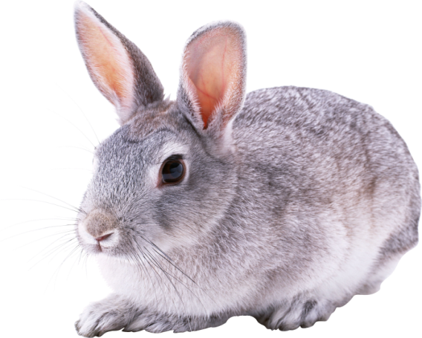
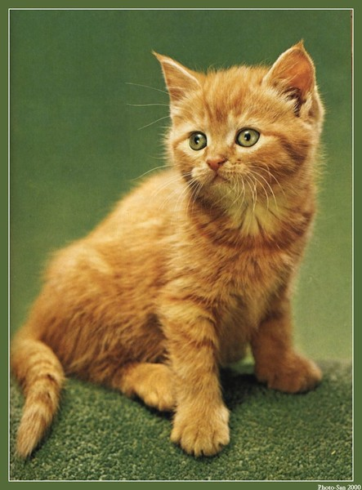
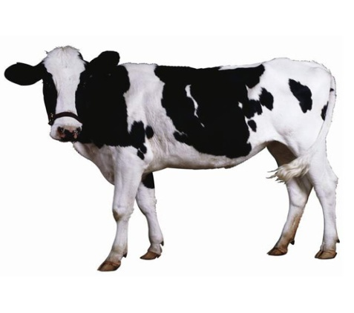
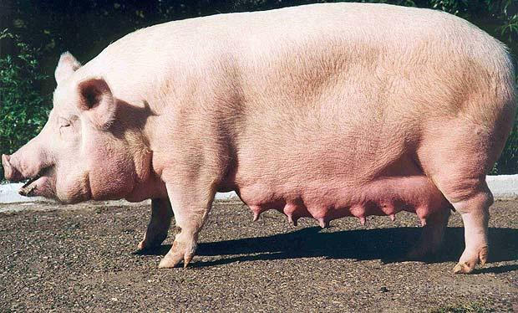

Slide 14
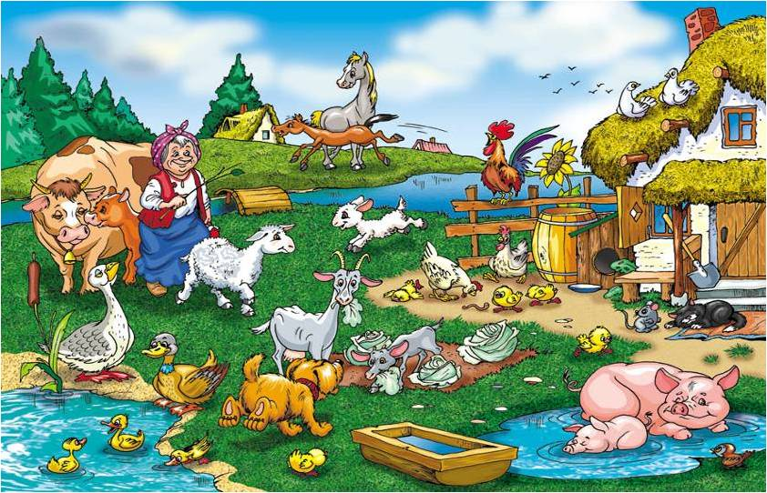

Slide 15
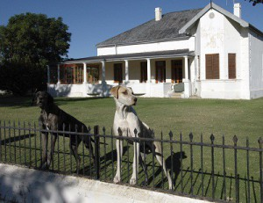
Что человек получает от домашних животных?

Slide 16
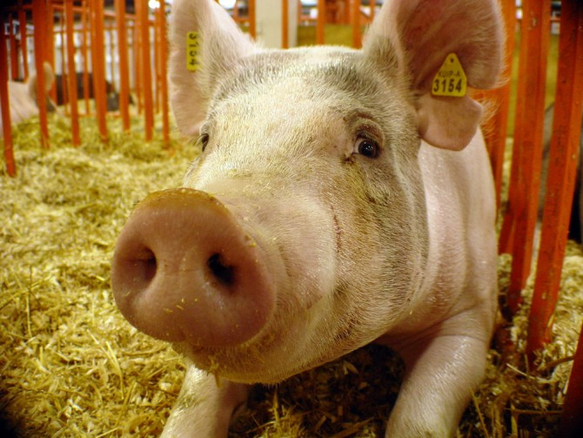
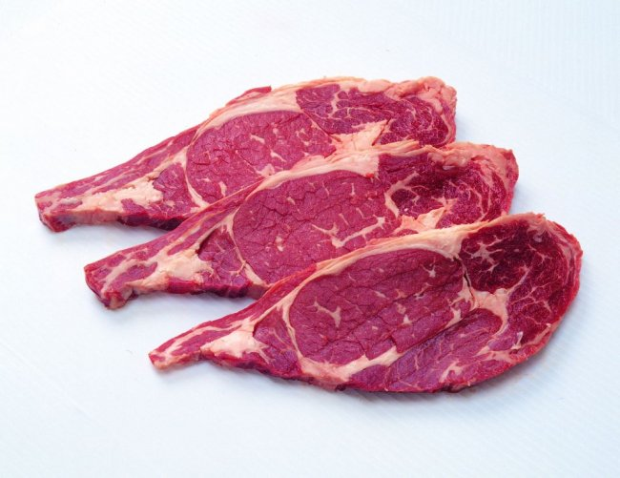

Slide 17
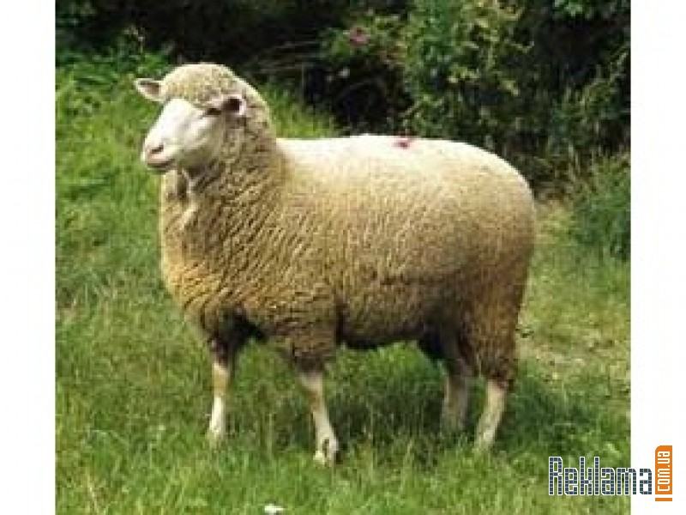
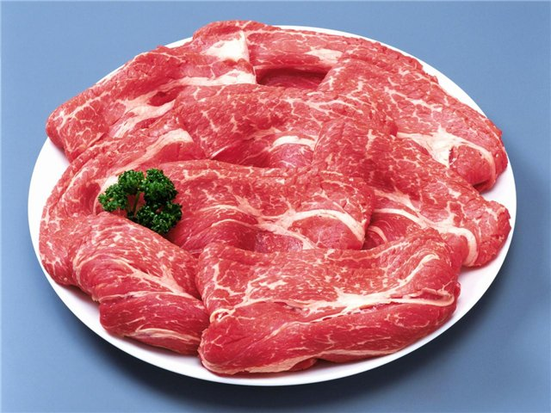
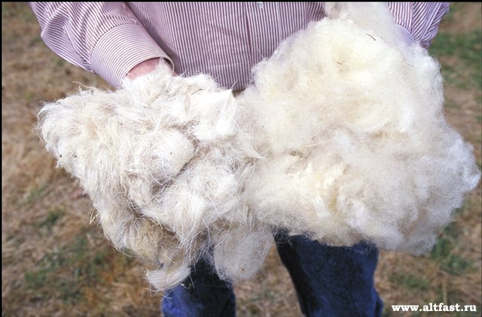

Slide 18
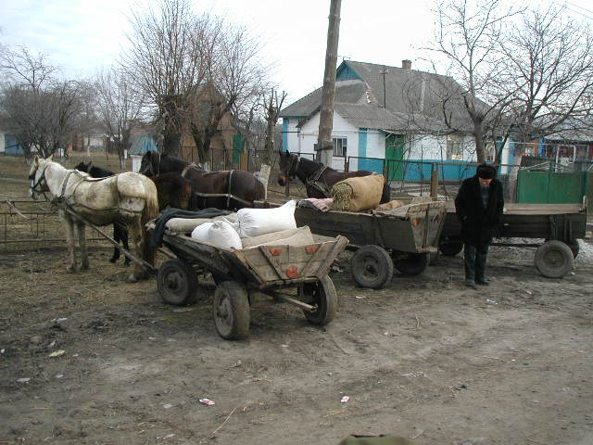

Slide 19
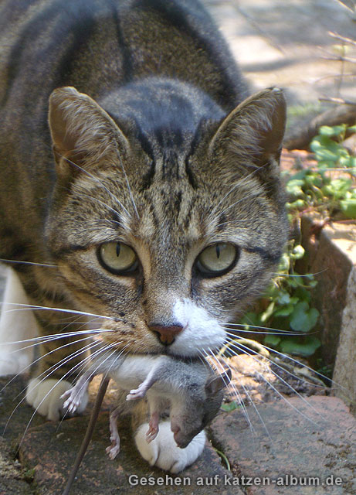

Slide 20
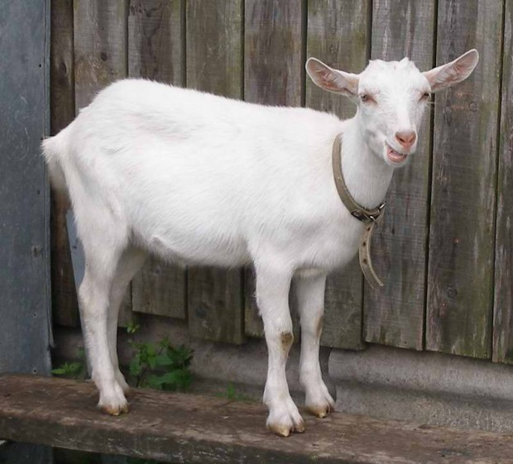
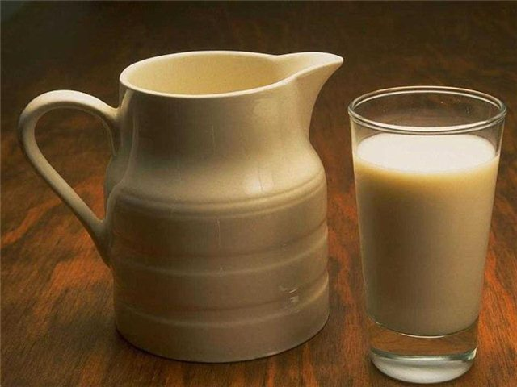
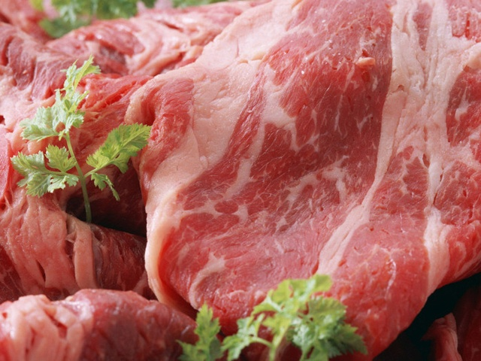
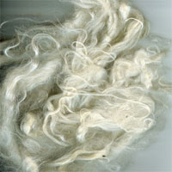

Slide 21
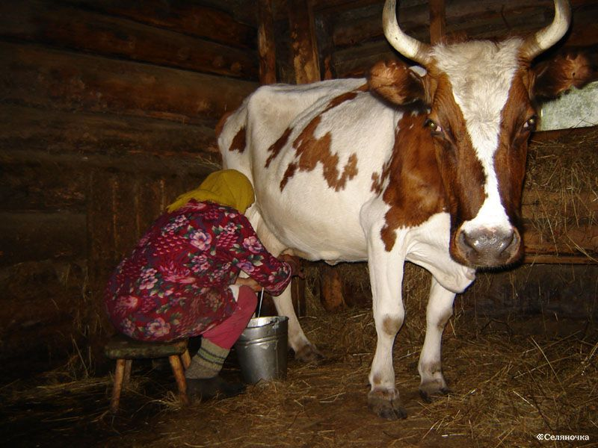

Slide 22
Пальчиковая гимнастика.
У кошкиной дочки
На лапках царапки.
Ты их прятать не спеши,
Пусть посмотрят малыши.
(Поджать подушечки пальцев правой руки к верней части ладошки. Большой палец прижать к указательному. Произносить громко: «МЯУ»).

Slide 23
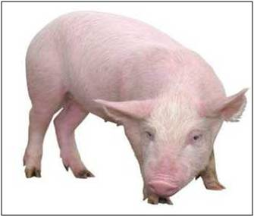
Кто как голос подает?
ХРЮ-ХРЮ
СВИНЬЯ ХРЮКАЕТ

Slide 24
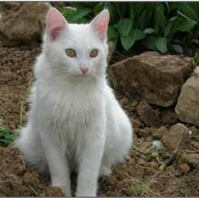
МЯУ-МЯУ
КОШКА МЯУКАЕТ

Slide 25
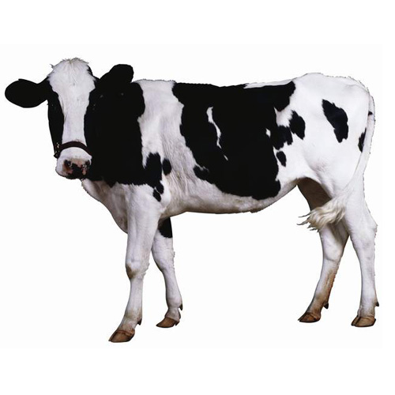
МУ-У-У-У
КОРОВА МЫЧИТ

Slide 26
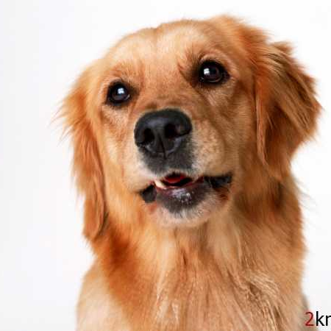
АВ-АВ-АВ
СОБАКА ЛАЕТ

Slide 27
БЕ-БЕ-БЕ
ОВЦА БЛЕЕТ

Slide 28

ИГО-ГО
ЛОШАДЬ РЖЕТ

Slide 29
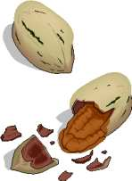
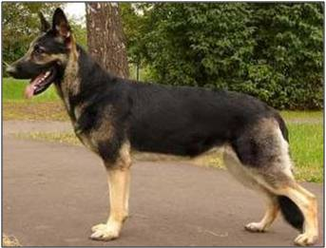
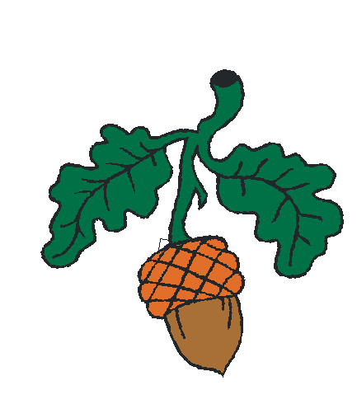
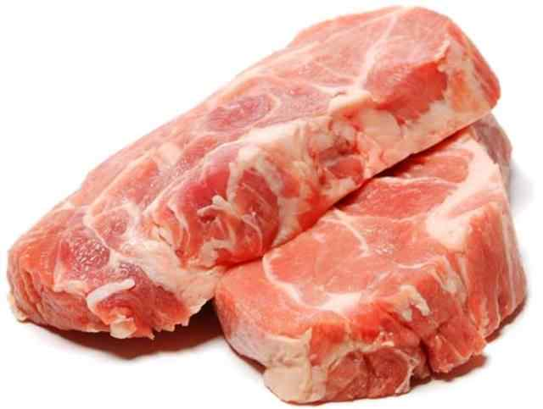
кто что ест?

Slide 30
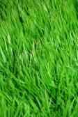
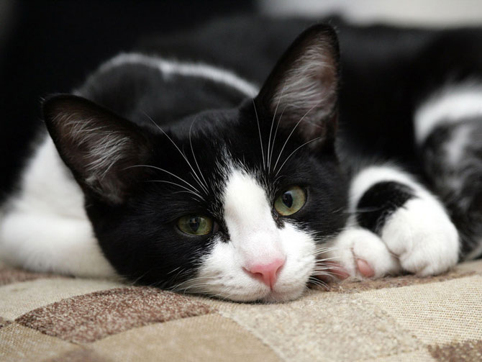
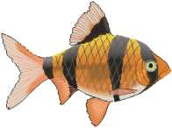
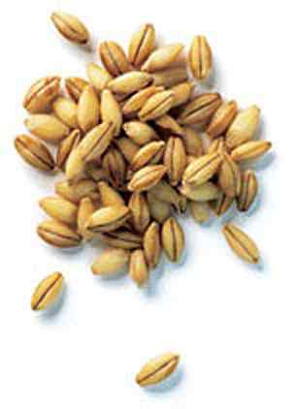

Slide 31
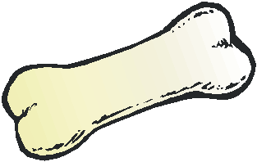
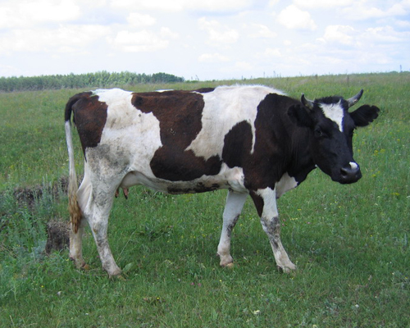
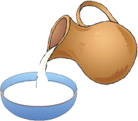
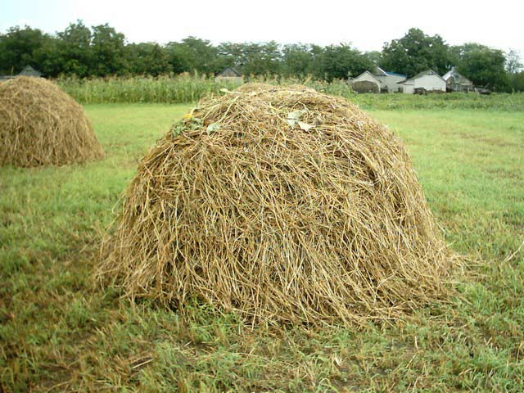

Slide 32
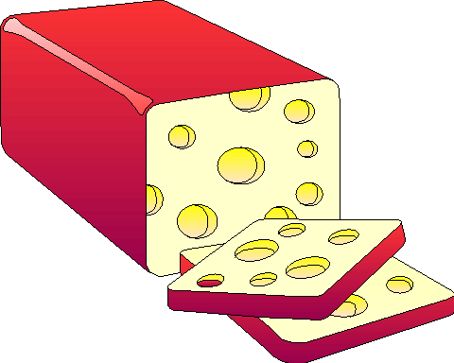
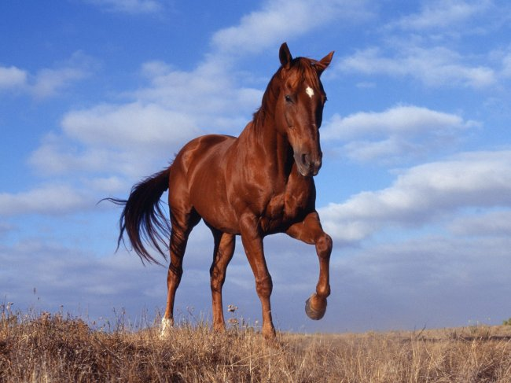

Slide 33
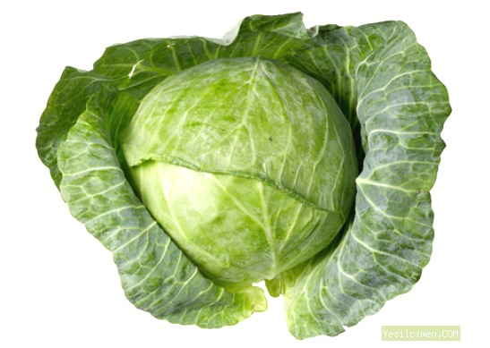
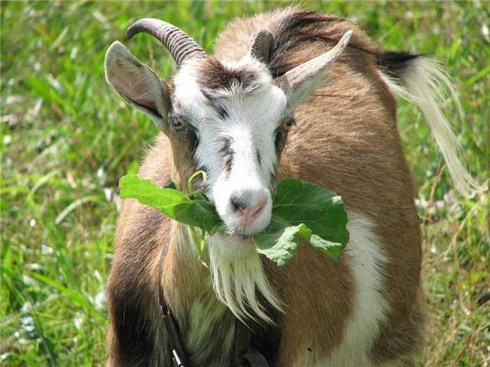

Slide 34
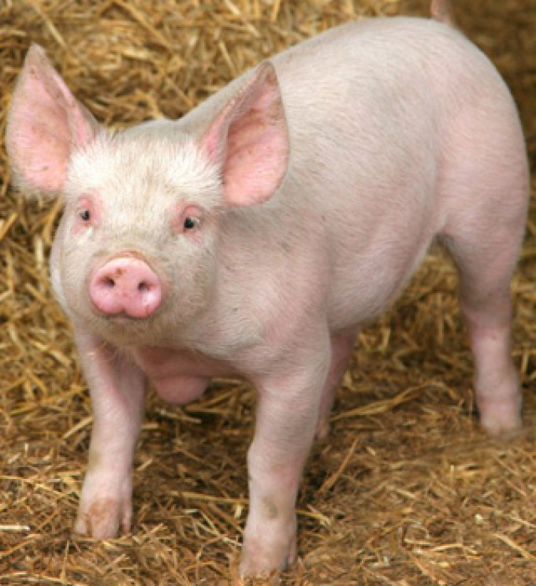
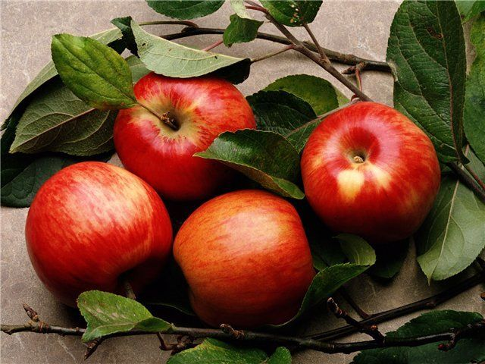

Slide 35


Slide 36

физкультминутка

Slide 37

Один - много
КОРОВА
КОРОВЫ

Slide 38

КОШКА
КОШКИ

Slide 39


СОБАКА
СОБАКИ

Slide 40

СВИНЬЯ
СВИНЬИ

Slide 41


КОЗА
КОЗЫ

Slide 42


ОВЦА
ОВЦЫ

Slide 43


« у КОГО КТО ?»

Slide 44



Slide 45



Slide 46


Slide 47


Slide 48


Slide 49


Slide 50

СПАСИБО ЗА ВНИМАНИЕ!

